Slide 1
L'Architecture des réseaux
Email : cristina.Onete@gmail.com

Slide 2
Rappel : Couches 1&2
2
3 octets
Network Interface Controller
Adresse dest.
Adresse source
00 – 50 – 56 – C0 – C6 – 01
3 octets
Organisationally Unique Identifier
identifie le fournisseur
Délimit.
Adresse dest.
Adresse source
Type
Prot
Données
(+ padding)
Couche 2 : Ethernet
Traitement Ethernet II
Préambule
Délimit.
Adresse dest.
Adresse source
Type
Prot
Données
(+ padding)
CRC
Couche 1 : physique

Slide 3
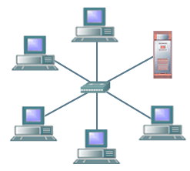
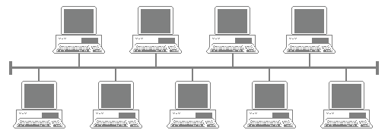
La problématique aujourd'hui
3
Comment envoyer des messages entre les deux réseaux ?
Envoyer des messages : couche 2
Envoyer des messages : couche 2

Slide 4
La couche réseau & les adresses IP

Slide 5
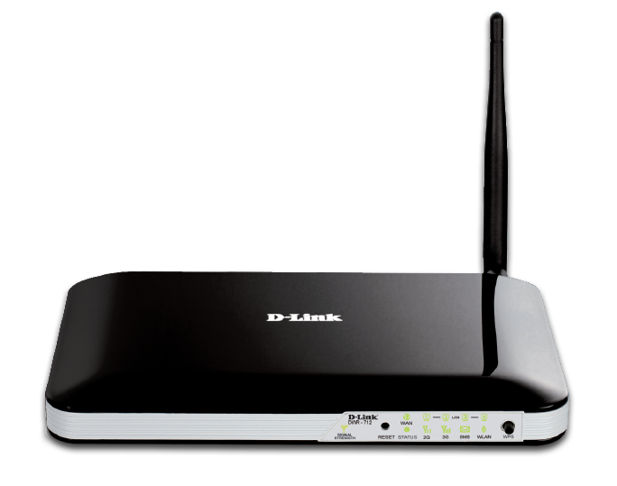
Une passerelle entre 2 réseaux
4
Réseau 1
Réseau 2
@1
@2
@3
@4
@2
@1
@3
@6
@4
@5
@6
@7
@8
@9
@5
Passerelle – ici, un router

Slide 6
Les adresses IP
5
@2
@8
@14
@6
@1
@2
@3
@4
@2
@13
@10
@1
@3
@4
@6
@4
@5
@6
@7
@8
@9
@15
@3
@5
@7
@11
@1
@9
@5
@12
La passerelle doit pouvoir associer un ordinateur à une adresse unique : des adresses IP

Slide 7

Une adresse IP
6
Un numéro à 32 bits = 4 octets
  Partagé en 4 groupes d'un octet chacun, séparés par des points
  1 octet => valeurs entre 0 et $2^{8}−1=255$
192.168.3.5
L'adresse MAC est permanente et unique
L'adresse IP est temporaire et (parfois) non-unique
1100 0000
0000 0011
1010 1000
0000 0101

Slide 8
Réseau local
7
@1
@2
@3
@4
@2
@1
@3
@6
@4
@5
@6
@7
@8
@9
@5
Plusieures machines dans un réseau local, formant un réseau IP
Nombre variable d'adresses IP contigües, avec un même préfixe

Slide 9

Structure d'un réseau IP
8
Une adresse IP a deux parties :
  Une partie réseau : préfixe commun à toutes machines dans réseau
  Une partie machine : unique dans le réseau
La taille de la partie fixe depend de combien de machines on en a
  Approximer le nombre de bits nécessaires pour ces machines (à la première puissance de deux disponible)
    100 machines : $2^{6}=64$ (trop peu), $2^{7}=128$ (très bien)
    On dit : on représente 100 machines sur 7 bits
  Réserver ce nombre de bits pour la partie machine
  Le reste de l'adresse réservé à la partie réseau

Slide 10

Exemple
9
100 machines en réseau
  Approximation : $2^{7}=128$ machines, alors 7 bits en partie machine
  32 bits en total dans une adresse IP, donc 32-7 = 25 bits en partie réseau
Choisir : 25 bits pour la partie réseau: par exemple: 192.168.3.1XXX XXX
Ensuite completer avec des 0s (partie machine) : 192.168.3.1000 0000
Adresse réseau : 192.168.3.128 /25
Adresse spéciale de broadcast :
  Prendre la partie réseau, compléter avec des 1s :
  192.168.3.1111 1111 = 192.168.3.255

Slide 11

La taille d'un réseau
10
Donnée par le nombre de bits de la partie machine:
  Nombre de machines = $2^{taille partie mchine}$ - 2
Deux façons de déclarer la taille d'un réseau :
  Méthode 1 : notation CIDR = classless inter-domain routing :
    192.168.3.128/25
  Méthode 2 : nous utilisons une masque de réseau (netmask) :
    25 bits réseau : 1111 1111. 1111 1111. 1111 1111, 1000 0000 = 255.255.255.128
Taille par défaut : donné par la classe de réseau, elle même donnée par le premier octet

Slide 12
Exercice
11
Prenons l'adresse: 192.168.1.3/32. Quelle est la taille de ce réseau ? Quelle(s) autres adresses machine existent également dans ce réseau ?
Et si on prenait l'adresse: 192.168.1.3/0 ?

Slide 13
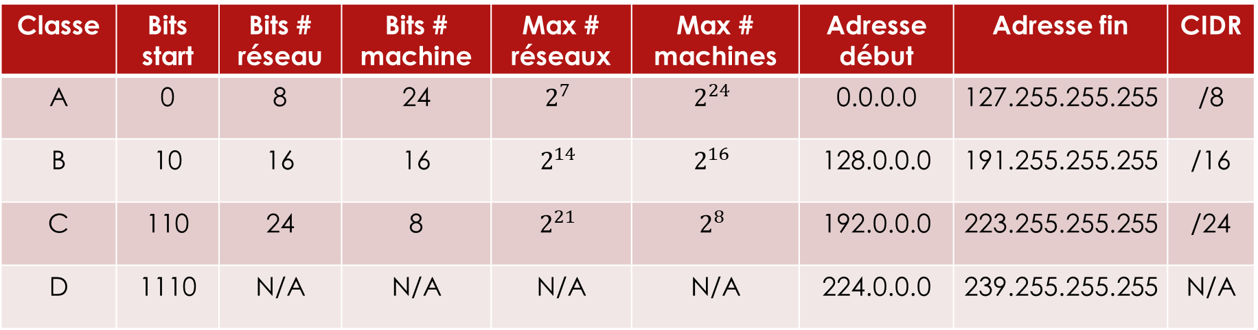
Un autre système, plus ancien
12
CIDR = classless inter-domain routing
Le système de classes est encore en usage, même s'il est désuet
  Particulièrement utilisé dans les configurations des machines
Classe | Bits start | Bits # réseau | Bits # machine | Max # réseaux | Max # machines | Adresse début | Adresse fin | CIDR
A | 0 | 8 | 24 | $$2^{7}$$ | $$2^{24}$$ | 0.0.0.0 | 127.255.255.255 | /8
B | 10 | 16 | 16 | $$2^{14}$$ | $$2^{16}$$ | 128.0.0.0 | 191.255.255.255 | /16
C | 110 | 24 | 8 | $$2^{21}$$ | $$2^{8}$$ | 192.0.0.0 | 223.255.255.255 | /24
D | 1110 | N/A | N/A | N/A | N/A | 224.0.0.0 | 239.255.255.255 | N/A

Slide 14
Configuration d'une adresse IP
13
Supposons qu'on veut configurer l'adresse 192.168.24.3 sur une machine
  ... sachant que le réseau dont la machine fait partie est /26
La commande à utiliser pour configurer cette adresse sur l'interface eth0 serait :
ip address add 192.168.24.3/26 dev eth0
(ancienne commande, encore utilisée) ifconfig eth0 192.168.24.3/26
Si nous ne mettons pas le masque de réseau (le /26) :
  ip address add 192.168.24.3 dev eth0 : par défaut en /32
  ifconfig eth0 192.168.24.3 : par défaut en /24 (classe de réseau)

Slide 15
Les machines dans un réseau
14
Le réseau 192.168.3.128 /25 s'écrit comme : 192.168.3.[1000 0000]
  L'adresse 192.168.3.128 e prise : adresse réseau
  L'adresse 192.168.3.[1111 1111] = 192.168.3.255 e prise : @ broadcast
Adresses IP machines:
première adresse : 192.168.3.[1000 0001] = 192.168.3.129
deuxième adresse : 192.168.3.[1000 0010] = 192.168.3.130
.......................
dernière adresse : 192.168.3.[11111 1110] = 192.168.3.254

Slide 16
Les adresses réseaux
15
Vérifier qu'une adresse est correcte :
  Une adresse IPv4 n'a que 4 octets :
    Chaque octet DOIT prendre une valeur entre 0 et 255
    23.15.289.1 n'est pas une adresse IPv4 valide !
  Une adresse réseau IPv4 DOIT ne contenir que des 0s pour la partie machine !
    122.12.65.0/23 n'est pas une adresse valide !
      ... car 65 = [0100 0001] en binaire.
      ... et /23 veut dire 122.12.[0100 0001].0 partie machine
      ... avec un 1 dans la partie machine!!

Slide 17
Adresse machine, adresse réseau
16
L'adresse d'une machine peut nous donner quelques indices :
  Il y a des certaines adresses dites privées (non-routables sur l'Internet)
  Adresse de loopback
  Adresse de broadcast
  Etc.
Mais en général l'adresse peut être ambigue :
  192.168.1.127 est une adresse de broadcast dans le réseau 192.168.1.0/25
  ... mais elle est juste une machine dans le réseau 192.168.1.0/24

Slide 18
Adresses privées
17
Malgré le nombre croissant d'équipements susceptibles à accéder à un réseau, l'adressage IPv4 suffit encore largement
  Phénomère dû aux domaines d'adresses privées
Architecture typique d'un réseau :
Internet
@ pub
@ priv
Réseau privé

Slide 19
Adresses privées (cont'd)
18
Utilisables par n'importe qui sans autorisation
Non-routables :
  Pas d'envoi/reception vers ces adresses sur l'internet
  Possible intra-réseau, routables avec ip-forwarding (voir le CM suivant)
Plages IPv4 privées :
  10.0.0.0/8
  172.16.0.0/12
  192.168.0.0/16

Slide 20
Les sous-réseaux
19
Il est habituel de diviser un réseau dans des sous-reseaux :
  différencier des composantes en function de rôle
  pouvoir utiliser une seule plage pour plusieurs sous-réseaux
Comment diviser les sous-réseaux ?
  Découpages successifs en 2
Exemple : une plage /18 contient 2 sous-plages en /19, 4 en /20...

Slide 21
Réseaux et sousréseaux
20
Comment découper :
  Écrire en binaire la partie réseau (au moins le dernier octet concerné)
  La première sousplage - partie réseau : la partie réseau de la plage initiale plus 0
  La deuxième - partie réseau : partie réseau de la plage initiale concaténée à 1
Exemple : plage 121.23.192.0/22
  Partie réseau de l'adresse : 121.23.[1100 0000].0
  Découpage en 2 : les adresses réseau pour les deux sousplages
    Sous-réseau 1 : 121.23.[1100 0000].0/23
    Sous-réseau 2 : 121.23.[1100 0010].0/23

Slide 22
Les transmissions inter-réseaux

Slide 23
Utiliser les adresses IP
21
Problème 1 : comment disons @2 (@8) peut-il envoyer un message à @7 (@11) ?
@2
@8
@14
@6
@1
@2
@3
@4
@2
@13
@10
@1
@3
@4
@6
@4
@5
@6
@7
@8
@9
@15
@3
@5
@7
@11
@1
@9
@5
@12

Slide 24
Envoi intra-réseau
22
Problème 1 : comment disons @2 (@8) peut-il envoyer un message à @7 (@11) ?
IP source
IP@8
IP dest.
IP@11
Données
Couches 3 : IP
0 x 0800 (IP)
Préambule
Délimit.
Adresse dest.
Adresse source
Type
Prot
Données
(+ padding)
CRC
Couches 2 et 1 : Ethernet
MAC@7
MAC@2

Slide 25

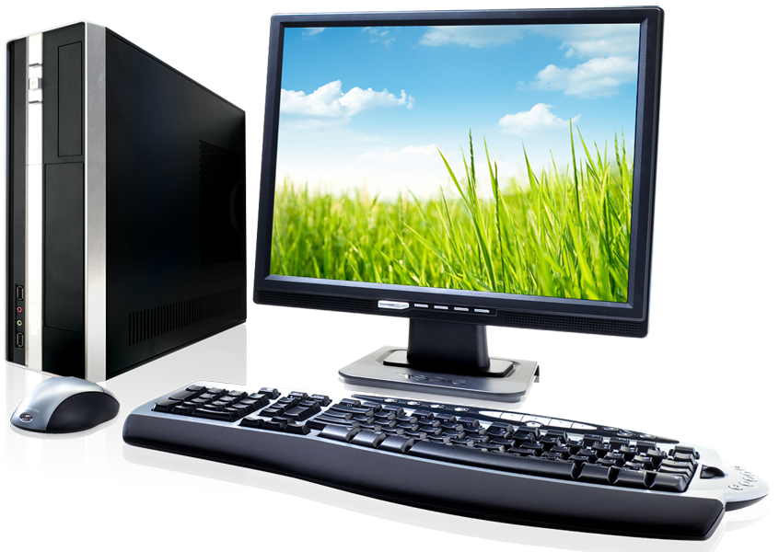
Vue sur les couches OSI
23
@2
@7
@8
@11
adressesIP
adressesIP
adressesMAC
typeProt
adressesIP
adressesMAC
typeProt
adressesIP
vérifier
Pré
Dél
adressesMAC
typeProt
adressesIP
CRC
Pré
Dél
adressesMAC
typeProt
adressesIP
CRC

Slide 26
Envoi inter-réseau
24
Problème 2 : comment disons @2 (@8) peut-il envoyer un message à @6 (@5) ?
@2
@8
@14
@6
@1
@2
@3
@4
@2
@13
@10
@1
@3
@4
@6
@4
@5
@6
@7
@8
@9
@15
@3
@5
@7
@11
@1
@9
@5
@12

Slide 27
Envoi inter-réseau
25
Problème 2 : comment disons @2 (@8) peut-il envoyer un message à @6 (@5) ?
@2
@8
@14
@6
@1
@2
@3
@4
@2
1
@13
@10
@1
@3
2
@4
@6
@4
@5
@6
@7
@8
@9
@15
@3
@5
@7
@11
@1
@9
@5
@10
@7
@12

Slide 28
Transmission inter-réseaux
26
Deux étapes de transmission, les deux intra-réseau
  Chaque étape de transmission = un message
  Chaque message est encapsulé, avec des en-têtes IP et Ethernet
  Couche IP : les adresses indiquent le vrai expéditeur et destinataire
  Couche Ethernet : les adresses indiquent l'expéditeur et destinataire dans l'étape courante de transmission
Première étape : @2 (@8) transmet à la passerelle
Deuxième étape : passerelle transmet à @6 (@5)

Slide 29
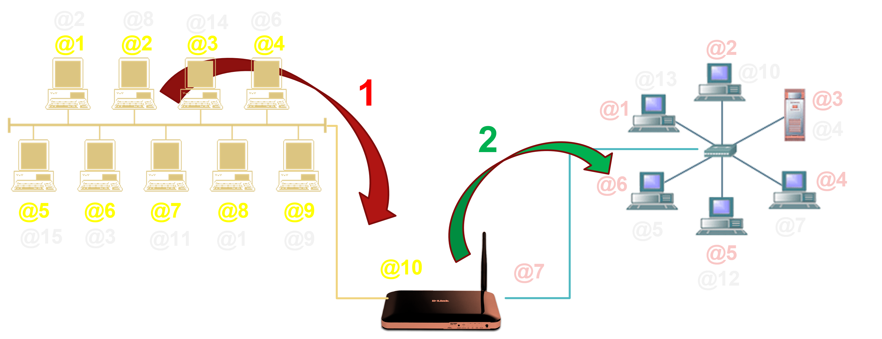
Transmission inter-réseaux (cont'd)
27
Première étape : @2 (@8) transmet à la passerelle
  Si aucune passerelle n'est configurée : réseau non-joignable
  Première étape : la source cherche l'adresse de la passerelles
  Adresses IP: source : @8, destination: @5
  Adresses MAC: source : @2 (source); destination : @10 (passerelle)

Slide 30
Transmission inter-réseaux (cont'd)
28
Deuxième étape : passerelle transmet à @6 (@5)
  La passerelle cherchera l'adresse MAC de la destination
  Encapsulation dans le deuxième réseau (rose)
  Adresse source : @7 (la passerelle), adresse dest. @6

Slide 31
Association adresses MAC/IP
29
Comment savoir quelle adresse MAC correspond à quelle adresse IP ?
@2
@8
@14
@6
@1
@2
@3
@4
@2
1
@13
@10
@1
@3
2
@4
@6
@4
@5
@6
@7
@8
@9
@15
@3
@5
@7
@11
@1
@9
@5
@10
@7
@12

Slide 32
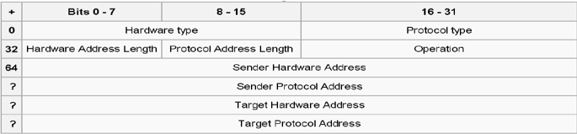
Déchiffrer une trame ARP
30
Protocole ARP
Une requête ARP :
FF FF FF FF FF FF 08 00 27 76 53 17 08 06 00 01
08 00 06 04 00 01 08 00 27 76 53 17 ac 10 02 ea
00 00 00 00 00 00 ac 10 02 e8
Ethernet
Protocole IP
Requête = 00 01, réponse = 00 02

Slide 33
Address Resolution Protocol (ARP)
31
Un protocole pour trouver l'association adresse IP -- MAC adresse
  Standard Internet STD 37
Les messages sont des trames Ethernet sans en-tête IP (couche 2)
  On peut seulement savoir les @ MAC dans notre propre réseau
Fonctionnement à 3 étapes :
  Etape 1 : On demande (broadcast) : qui est IP @5 ?
  Etape 2 : On nous répond (unicast) : IP @5 = MAC @6
  Etape 3 : Les résultats sont stockés dans la cache et réutilisés

Slide 34
Les messages ARP
32
Le message est une trame Ethernet :
  Il nécessite des @ MAC source/destination
  De plus on demande: les adresses MAC/IP de l'expéditeur (sender)
  ... et les adresses MAC/IP de la cible (la machine dont on veut connaître l'@ MAC)

Slide 35
Les réquêtes ARP
33
"Quelle adresse MAC corresponde à l'adresse IP suivante ?"
En-tête Ethernet:
  Source: @ MAC de la machine qui fait la requête
  Destination : "tout le monde" = Broadcast Ethernet : FF:FF:FF:FF:FF:FF
En-tête ARP:
  @ de l'envoyeur (sender) : @ IP et @ MAC de la machine qui fait la réquête
  @ de la cible :
    @ IP de la cible est l'adresse dont on cherche son correspondant MAC
    @ MAC : MAC inconnu : 00:00:00:00:00:00

Slide 36
Les réponses ARP
34
"Voici l'adresse MAC corresponde à l'adresse IP donnée"
En-tête Ethernet:
  Source: @ MAC de la machine qui connaît l'@ MAC ciblée et qui envoie la réponse
  Destination : @ MAC de l'envoyeur (sender de la réquête)
En-tête ARP:
  @ de l'envoyeur (sender) : @ IP et @ MAC de la machine qui fait la réponse
  @ de la cible :
    @ IP l'adresse dont on avait cherché son correspondant MAC
    @ MAC correspondante à l'@ IP ciblée

Slide 37
IPv4 et IPv6
35
Ici nous avons parlé de l'adressage IPv4
Ceci n'est pas le seul système d'adressage pour les réseaux :
  L'IPv6 a été introduit in 1998, et accepté en tant que standard en 2017
  Avec des adresses /128 plutôt que /32
Une partie des mêmes principes s'appliquent en IPv6
  Mais une différence par exemple est qu'on n'utilise plus le protocole ARP

